Slide 1
ОТЧЕТ
О РЕЗУЛЬТАТАХ РЕАЛИЗАЦИИ
И ОЦЕНКЕ ЭФФЕКТИВНОСТИ
МУНИЦИПАЛЬНОЙ ПРОГРАММЫ
«ЭКОНОМИЧЕСКОЕ РАЗВИТИЕ
МУНИЦИПАЛЬНОГО ОБРАЗОВАНИЯ
«СЕВЕРОДВИНСК»
ЗА 2022 ГОД
УПРАВЛЕНИЕ ЭКОНОМИКИ АДМИНИСТРАЦИИ СЕВЕРОДВИНСКА

Slide 2
СТРУКТУРА МУНИЦИПАЛЬНОЙ ПРОГРАММЫ
ЦЕЛЬ – обеспечение условий для сбалансированного экономического роста
ПОДПРОГРАММЫ:
1. СОВЕРШЕНСТВОВАНИЕ СИСТЕМЫ СТРАТЕГИЧЕСКОГО ПЛАНИРОВАНИЯ МУНИЦИПАЛЬНОГО ОБРАЗОВАНИЯ «СЕВЕРОДВИНСК» – без финансирования
2. РАЗВИТИЕ ПРЕДПРИНИМАТЕЛЬСКОЙ ДЕЯТЕЛЬНОСТИ В СЕВЕРОДВИНСКЕ
ЗАДАЧА 1: 11 791,4 тыс. рублей
ЗАДАЧА 2: 0,0 тыс. рублей ЗАДАЧА 3: 100,0 тыс. рублей
ВСЕГО по подпрограмме: 11 891,4 тыс. рублей
3. РАЗВИТИЕ ТОРГОВЛИ В СЕВЕРОДВИНСКЕ – без финансирования
4. ПРОВЕДЕНИЕ НА ТЕРРИТОРИИ СЕВЕРОДВИНСКА ТАРИФНО-ЦЕНОВОЙ ПОЛИТИКИ В ИНТЕРЕСАХ НАСЕЛЕНИЯ, ПРЕДПРИЯТИЙ И ОРГАНИЗАЦИЙ ГОРОДА – без финансирования
5. УЛУЧШЕНИЕ УСЛОВИЙ ОХРАНЫ ТРУДА В СЕВЕРОДВИНСКЕ – без финансирования
ОБЕСПЕЧИВАЮЩАЯ ПОДПРОГРАММА
по всем мероприятиям: 2 239,9 тыс. рублей

Slide 3
ФИНАНСОВОЕ ОБЕСПЕЧЕНИЕ МУНИЦИПАЛЬНОЙ ПРОГРАММЫ
Фактические расходы на реализацию Программы
14 131,3 тыс. рублей
увеличение в 1,5 раза относительно 2021 года
ГОСУДАРСТВЕННЫЕ ПРОГРАММЫ
АРХАНГЕЛЬСКОЙ ОБЛАСТИ
По источникам финансирования
«Содействие занятости населения Архангельской области, улучшение условий и охраны труда»
«Развитие сельского хозяйства и регулирования рынков сельскохозяйственной продукции, сырья и продовольствия Архангельской области»
в 2022 году – 1 981,9 тыс. рублей
в 2021 году – 1 962,8 тыс. рублей

Slide 4
ДОСТИЖЕНИЕ ПОКАЗАТЕЛЕЙ ЦЕЛИ
Наименование показателя | 2022 год | 2021 год | 2020 год
Объем инвестиций в основной капитал в расчете на 1 жителя, тыс. рублей | 70,7 | 89,9 | 71,1
Число субъектов малого и среднего предпринимательства в расчете на 10 тысяч человек населения, единиц | — | 292,0 | 292,0
Оборот розничной торговли в расчете на 1 жителя, тыс. рублей | 303,0 | 268,1 | 252,0
Доля расходов на коммунальные услуги в совокупном доходе семьи, % | 5,5 | 5,6 | 5,5
Количество пострадавших в результате несчастных случаев на производстве с утратой трудоспособности на 1 день и более | 101,0 | 99,0 | 110,0
Число субъектов предпринимательской деятельности в расчете на 10 тысяч человек населения | 533,0 | — | —
Численность населения, занятого в экономике | 89,5 | — | —
Средний индекс достижения плановых значений показателей цели | 1,006 | 1,037 | 0,995

Slide 5
РЕЗУЛЬТАТЫ РЕАЛИЗАЦИИ ПРОГРАММЫ
Подпрограмма 1 «Совершенствование системы стратегического планирования муниципального образования «Северодвинск»
ПРОГНОЗ СОЦИАЛЬНО-ЭКОНОМИЧЕСКОГО РАЗВИТИЯ МУНИЦИПАЛЬНОГО ОБРАЗОВАНИЯ «СЕВЕРОДВИНСК» НА 2023 – 2025 ГОДЫ
Участники — 133 предприятия и организации Северодвинска
ПРЕДЛОЖЕНИЯ ПО МУНИЦИПАЛЬНОМУ ОБРАЗОВАНИЮ «СЕВЕРОДВИНСК» ДЛЯ ФОРМИРОВАНИЯ ПРОЕКТА ГОСУДАРСТВЕННОГО РЕГИОНАЛЬНОГО ЗАКАЗА НА ПОДГОТОВКУ КВАЛИФИЦИРОВАННЫХ РАБОЧИХ ИЛИ СЛУЖАЩИХ И СПЕЦИАЛИСТОВ СРЕДНЕГО ЗВЕНА ПО ОСНОВНЫМ НАПРАВЛЕНИЯМ ОБЩЕСТВЕННО ПОЛЕЗНОЙ ДЕЯТЕЛЬНОСТИ В СООТВЕТСТВИИ С ПОТРЕБНОСТЯМИ ОТРАСЛЕЙ ЭКОНОМИКИ АРХАНГЕЛЬСКОЙ ОБЛАСТИ
Участники – 180 предприятий и организаций Северодвинска
ПРОГРАММНО – ЦЕЛЕВОЙ МЕТОД ПЛАНИРОВАНИЯ РАСХОДОВ БЮДЖЕТА
Доля расходов местного бюджета 2022 года составила – 98,3 % от общего объема расходов местного бюджета (при плановом значении не менее 95 %)

Slide 6
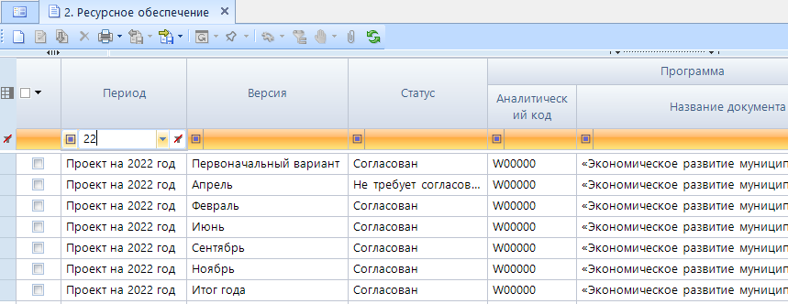
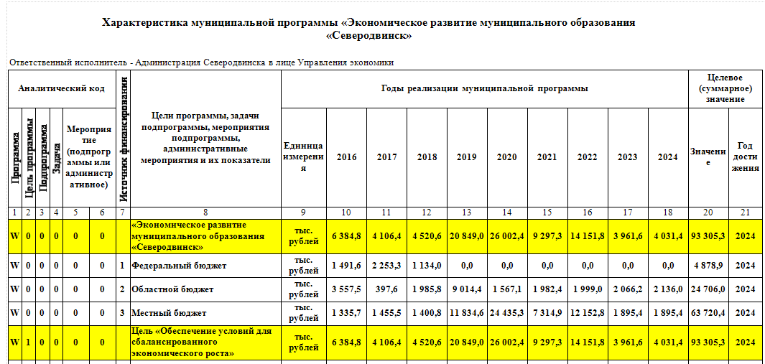
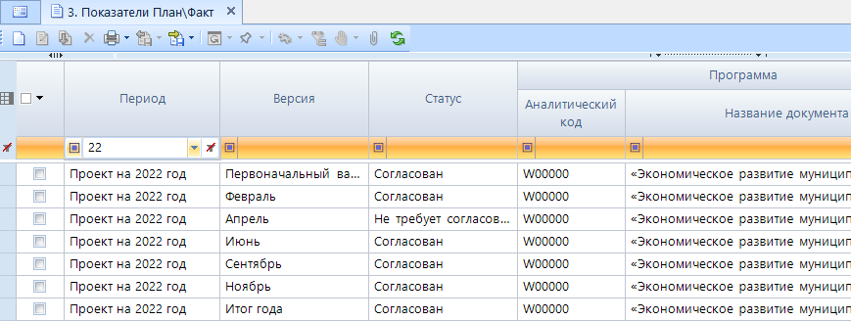
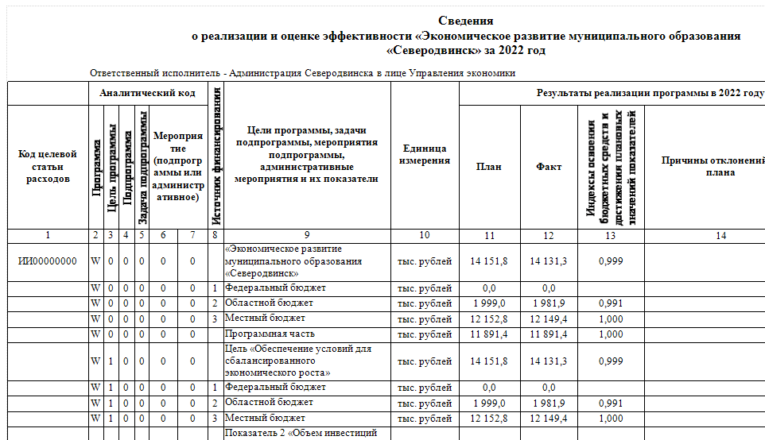
Подпрограмма 1 «Совершенствование системы стратегического планирования муниципального образования «Северодвинск»
Доля муниципальных программ, охваченных автоматизацией
учета и отчетности
в программном комплексе
«Проект-СМАРТ Про» 100 %

Slide 7
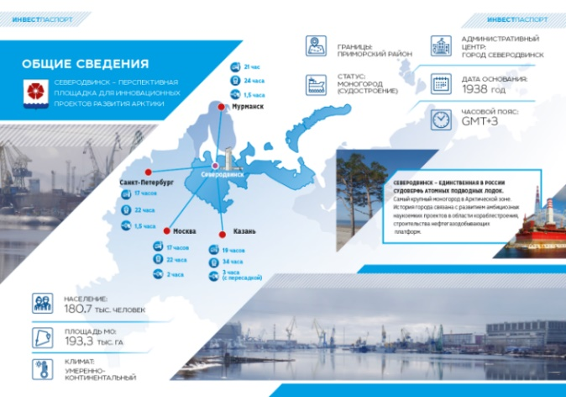
РЕЗУЛЬТАТЫ РЕАЛИЗАЦИИ ПРОГРАММЫ
Подпрограмма 1 «Совершенствование системы стратегического планирования муниципального образования «Северодвинск»
Актуализирован инвестиционный паспорт
Заключен 1 инвестиционный контракт о реализации масштабного инвестиционного проекта в сфере строительства Архангельской области
«Квартал Мечты»/ с 2022 года в отношении 3 инвестиционных контрактов на ежеквартальной основе осуществляется мониторинг исполнения
Заключено соглашение с ООО «Масла СЗФ» о сопровождении
инвестиционного проекта «Организация производства масляных дистиллятов на основе вторичной переработки»
По каналу прямой связи для бизнеса принято 30 обращений представителей предпринимательской и инвестиционной деятельности
Информация о 17 инвестиционных площадках размещена на информационных ресурсах Администрации Северодвинска, Правительства Архангельской области и министерства Российской Федерации по развитию
Дальнего Востока и Арктики
Проведено 20 заседаний инвестиционной рабочей группы Администрации Северодвинска и 1 заседание Совета при Главе Северодвинска по развитию инвестиционной деятельности
АДРЕСНАЯ ИНВЕСТИЦИОННАЯ ПРОГРАММА СЕВЕРОДВИНСКА
НА 2022 ГОД И ПЛАНОВЫЙ ПЕРИОД 2023 И 2024 ГОДОВ
2022 год – финансирование инвестиционных проектов на 1927,5 млн руб.
Привлечено из вышестоящих бюджетов – 1 652,4 млн руб.
Из местного бюджета – 275,1 млн руб.
рост на 5,4 п.п. к 2021 году
7

Slide 8
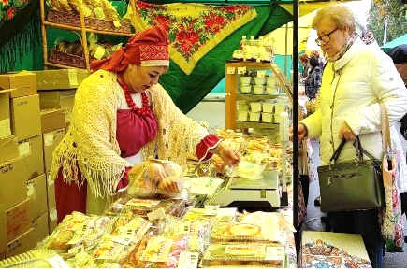
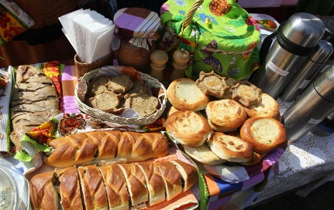
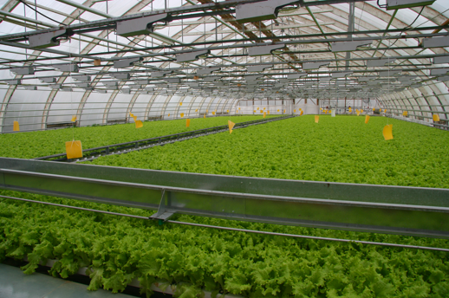
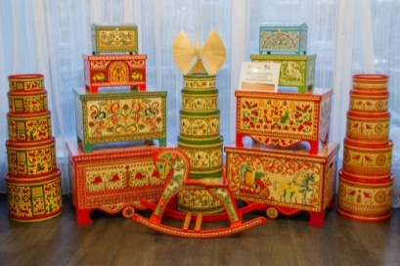
РЕЗУЛЬТАТЫ РЕАЛИЗАЦИИ ПРОГРАММЫ
Подпрограмма 2 «Развитие предпринимательской деятельности в Северодвинске»
В 2022 году финансирование по подпрограмме 11 891,4 тыс. рублей
увеличение в 1,7 раза относительно 2021 года
прямая финансовая поддержка
компенсация затрат на участие в выставочно-ярмарочных мероприятиях, подготовку кадров, сертификацию продукции
энергосбережение, размещение рекламы
24 договора — 1,64 млн рублей
в 2021 году — 1,06 млн рублей
Фонд микрофинансирования Северодвинска:
- докапитализация на 10,2 млн рублей
заключено 69 договоров о предоставлении микрозаймов субъектам малого и среднего предпринимательства на общую сумму 50,7 млн. рублей сохранено 270 рабочих мест
создано 20 рабочих мест

Slide 9
РЕЗУЛЬТАТЫ РЕАЛИЗАЦИИ ПРОГРАММЫ
Подпрограмма 3 «Развитие торговли в Северодвинске»
84 предприятия
(15 хозяйствующих субъектов)
Доля объектов торговли, доступных для маломобильных групп населения 12,8 %
(86 предприятий)
Количество нестационарных торговых объектов
135 единиц
Городской смотр-конкурс «Современная потребительская среда Северодвинска. Розничная торговля – 2022»
Занесены сведения о 601 хозяйствующем субъекте, осуществляющем торговую деятельность и поставки товаров на территории Северодвинска

Slide 10
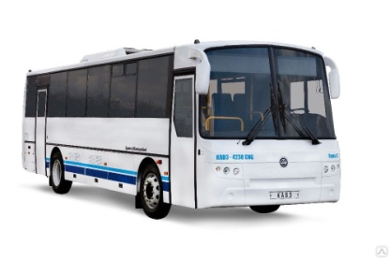
РЕЗУЛЬТАТЫ РЕАЛИЗАЦИИ ПРОГРАММЫ
Подпрограмма 4 «Проведение на территории Северодвинска тарифно-ценовой политики в интересах населения, предприятий и организаций города»
СОЗДАНА СИСТЕМА КОНТРОЛЯ ЗА ЦЕНООБРАЗОВАНИЕМ В ЖИЛИЩНОЙ СФЕРЕ
Соглашение Администрация Северодвинска
с управляющими организациями
13 марта 2019 года
Согласован тариф за проезд
в общественном транспорте
в городском сообщении
с 26.12.2022 года 37 рублей
Из 1347 МКД жилого фонда
1197 МКД под управлением
УО, подписавших Соглашение
В 2022 году установлен Соглашением ПРЕДЕЛЬНЫЙ УРОВЕНЬ ПОВЫШЕНИЯ ПЛАТЫ
ЗА СОДЕРЖАНИЕ ЖИЛЬЯ — 106,0 %:
981 общее собрание собственников жилья проведено
фактический средний индекс изменения размера платы — 104,9 %
ПРОВЕРЕНО 430 сметных расчетов
на 405 млн рублей строительно-монтажных и ремонтно-строительных работ
на объектах муниципальной собственности
ЭКОНОМИЯ — 6,85 млн рублей
(в 2021 году — 5,65 млн рублей)
10

Slide 11
РЕЗУЛЬТАТЫ РЕАЛИЗАЦИИ ПРОГРАММЫ
Подпрограмма 5 «Улучшение условий и охраны труда
в Северодвинске»
Координационный совет по охране труда
2 заседания
Мониторинг состояния производственного травматизма, условий и охраны труда в организациях
101 пострадавший в результате несчастных случаев
Городской смотр-конкурс на лучшую организацию работ по охране труда
19 организаций - участников
85 вновь выявленных случаев профессиональных заболеваний
Информационное обеспечение охраны труда и пропаганда передового опыта в области охраны труда
30 информационных материала, методических рекомендаций, памяток
3 мероприятия – 220 участников
рекомендации по проведению мероприятий во Всемирный день охраны труда. В мероприятии приняли участие 28 организации
3865 человек прошли обучение в аккредитованных организациях

Slide 12
УПРАВЛЕНИЕ РЕАЛИЗАЦИЕЙ ПРОГРАММЫ
Оценка выполнения плана реализации муниципальной Программы:
Степень выполнения плана реализации
программы, баллов — 94,5
Группа оценки степени выполнения - ВЫСОКАЯ
35 мероприятий выполнено
в том числе 32 административных мероприятия
47 контрольных событий

Slide 13
ДОСТИЖЕНИЕ ПЛАНОВЫХ ПОКАЗАТЕЛЕЙ
Индекс достижения плановых значений показателей муниципальной программы: | 1,016
Средний индекс достижения плановых значений показателей целей муниципальной программы | 1,006
Средний индекс достижения плановых значений показателей задач подпрограмм муниципальной программы | 1,036
Средний индекс достижения плановых значений показателей мероприятий (административных мероприятий) подпрограмм муниципальной программы | 1,002

Slide 14
ОЦЕНКА ЭФФЕКТИВНОСТИ РЕАЛИЗАЦИИ ПРОГРАММЫ
Эффективный уровень реализации
Индекс освоения бюджетных средств, выделенных
на реализацию программы
1,000
Индекс достижения плановых значений показателей программы
1,016
Показатель качества планирования программы
0,976
Критерий эффективности реализации программы
0,992

Slide 15
СПАСИБО ЗА ВНИМАНИЕ

